Slide 1

Экономику мы любим
Обещаем не болтать
А серьезно будем думать
Все задания выполнять.

Slide 2
кЛАСТЕР
СУТЬ
ОБМЕН
ПРИЧИНЫ
ТОВАРА НА ТОВАР
ТОВАРА НА ?

Slide 3
кЛАСТЕР
Взаимная передача продуктов труда из одних рук в другие
Разделение труда и специализация
ОБМЕН
ТОВАРА НА ТОВАР
ТОВАРА НА ?
бартер

Slide 4
Задача
Кролик
1кг моркови-2ч.
1 кг меда-7ч.
Моркови- 50кг,меда-30кг
50*2=100ч.
30*7=210ч. 100+210=310ч.
Специализация-морковь
100*2=200ч.
310-200=110ч.
Винни-Пух
1кг моркови-6ч.
1 кг меда-4ч.
Моркови- 50кг,меда-30кг
50*6=300ч.
30*4=120ч. 300+120=420ч.
Специализация-мед
60*4=240ч.
420-240=180ч.

Slide 5
Саша
1.Книга сказок
2.Детский велосипед
3.Авторучка
4.Электронная игра
5.Кроссовки
Петя
1.Рюкзак
2.Альбом
3.Игра «Конструктор»
4.Набор цветных карандашей
5.Куртка

Slide 6
кЛАСТЕР
Взаимная передача продуктов труда из одних рук в другие
Разделение труда и специализация
ОБМЕН
ТОВАРА НА ТОВАР
ТОВАРА НА ?
бартер

Slide 7
ля
4=г

Slide 8
ТОРГОВЛЯ

Slide 9
Определение
Деньги – это всеобщий эквивалент всех товаров.
Эквивалент ?

Slide 10
Определения
Торговля- хозяйственная деятельность по купле-продаже товара.
Формула торговли: Т1- Д- Т2
Т1- Д - ? Д-Т2- ?

Slide 11
Что эффективнее: бартер или торговля?
Критерии исследования:
1.Быстрота
2.Облегчение обмена
3.Удовлетворение потребностей людей
4.Развитие торговых связей между странами

Slide 12
Игра « Обмен»
1.Обмен товара на товар.
2.Обмен с помощью денег.

Slide 13
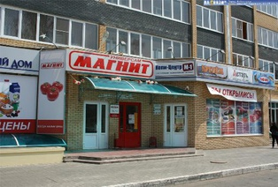
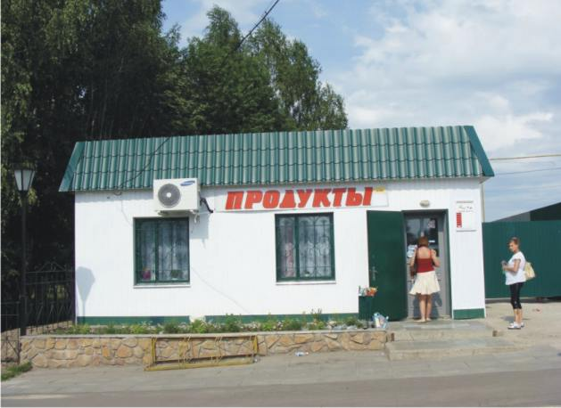
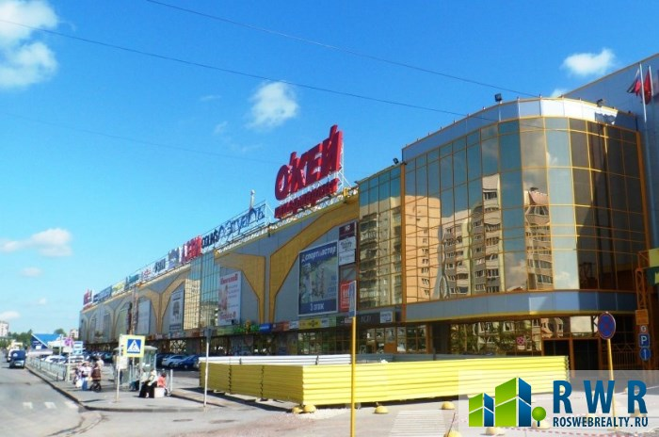
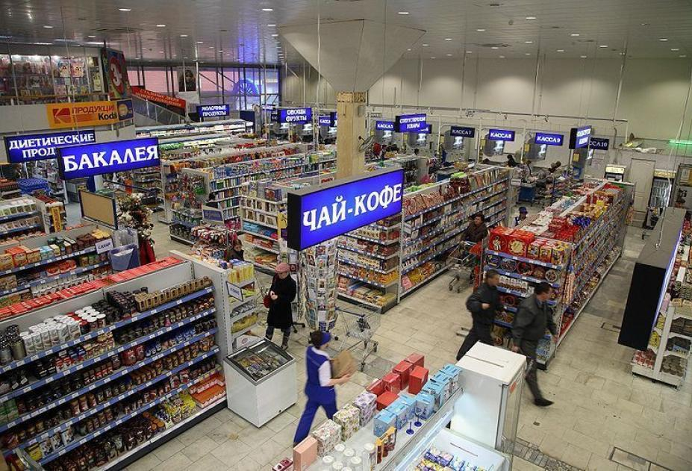

Slide 14
Физкультминутка

Slide 15
Что эффективнее: бартер или торговля?
Критерии исследования:
1.Быстрота
2.Облегчение обмена
3.Удовлетворение потребностей людей
4.Развитие торговых связей между странами

Slide 16
Термину слева подбери определение справа
1.Бартер
2.Деньги
3.Торговля
4.Обмен
А) особенный товар, всеобщий эквивалент
Б)хозяйственная деятельность по купле-продаже товара
В)люди отдают то, что у них есть в избытке, за то, чего у них нет
Г)обмен без денег

Slide 17
Ответы.
1 | 2 | 3 | 4
Г | А | Б | В

Slide 18
кроссворд
 |  |  |  |  | 6 |  |  |  | 7 |  |  |  | 9
1 |  |  |  |  |  |  |  |  |  |  | 8
 |  |  |  |  |  |  |  |  | 2
 | 3
 |  |  |  |  | 4

Slide 19
Ответы на кроссворд
 |  |  |  |  | п |  |  |  | б |  |  |  | з
Э | к |  | о | н | о | м | и | к | а |  | у |  | а
 |  |  | б |  | т |  |  |  | р | е | с | у | р | с | ы
 |  |  | м |  | р |  |  |  | т |  | л |  | п
 |  |  | е |  | е |  |  |  | е |  | у |  | л
 |  |  | н |  | б |  |  |  | р |  | г |  | а
 |  |  |  |  | н |  |  |  |  |  | а |  | т
 | в |  | ы | б | о | р |  |  |  |  |  |  | а
 |  |  |  |  | с
 |  |  |  |  | т | о | в | а | р
 |  |  |  |  | ь

Slide 20
Объясни пословицы
Дорожиться-товар залежится, продешевить- барышей не нажить.
Торговать-так по сторонам не зевать.
Без ума торговать- долги наживать.

Slide 21
Рефлексия
1.Что нового узнали на уроке?
2.Какие затруднения у вас возникали?
3.Над чем предстоит работать?
Подсчитайте баллы в листе самооценки.

Slide 22
Домашнее задание
1.Выучить определения в рамке стр.99
2.Литераторам: подобрать сказки в которых говорится о торговле.
3.Художникам:нарисовать деньги и придумать им название.
4.Составить кроссворд или ребус по теме.

